Slide 1
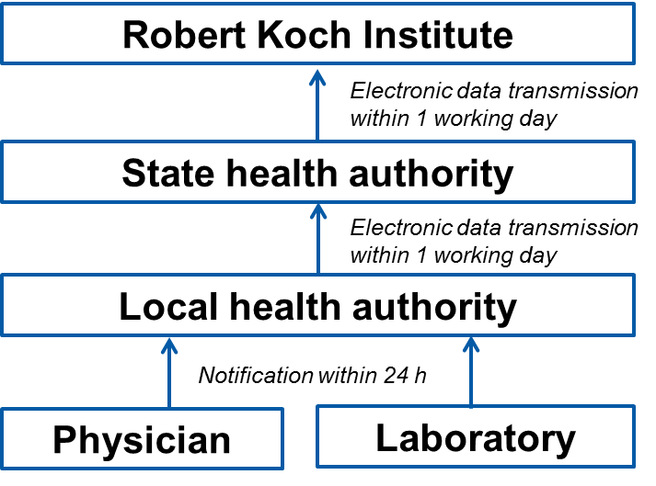
Evaluation des COVID-19 Meldesystems: Zeitnähe, Vollständigkeit und Validität
Dr. Emily Meyer, Dr. Adine Marquis,
Dr. Mona Askar, Michaela Diercke
21.01.2021

Slide 2
Methodik
Auswertung aller COVID-19 Fälle zwischen 27.01.2020 und 13.06.21
  Datenstand 13.08.2021
  Die die Referenzdefinition erfüllen
  Die Labormeldungen sind (91% der Meldungen)
  Mit plausiblen Daten für Labormeldedatum (27.01.2020-13.06.2021), Symptombeginn (27.01.2020-01.08.2021), Hospitalisierung (27.01.2020-01.08.2021) und Tod (27.01.2020-01.08.2021) und Datum des Outcomes vor Datum der Übermittlung
Berechnung von Median und IQR der Zeit in Tagen bzw. Stunden zwischen
  Labormeldung und Übermittlung durch das GA
  Übermittlung durch das GA und Import durch das RKI
  Auftreten des Outcomes und Übermittlung durch das GA
Berechnung für gesamten Zeitraum und stratifiziert nach Pandemie-Phasen

Slide 3
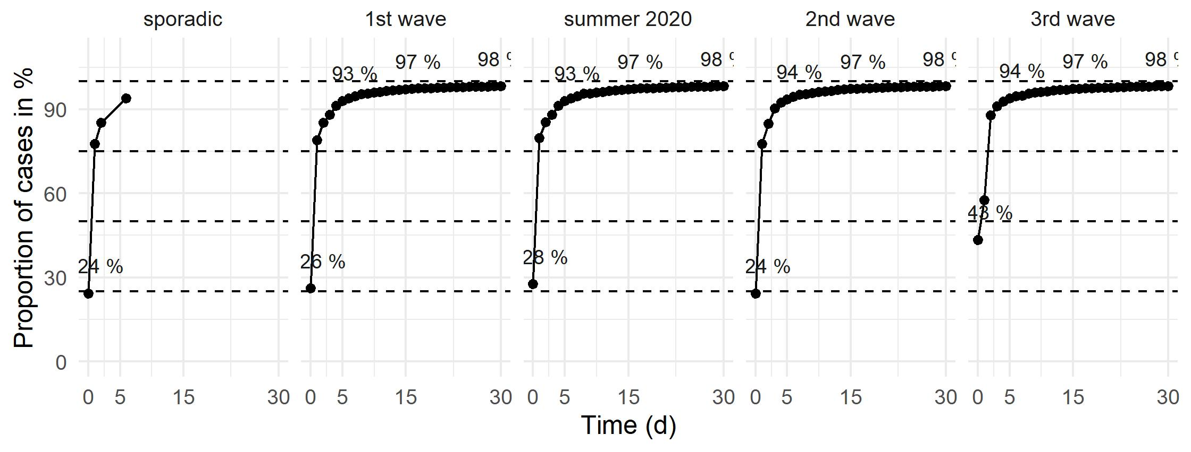
Zeitnähe: Labormeldung bis Übermittlung
Labor
GA
Meldedatum
Übermittlung
Zeitnahe Übermittlung von COVID-19-Fällen trotz höherer Fallzahlen in der zweiten und dritten Wellen
 | Total | Sporadische Fälle | Erste Welle | Sommer 2020 | Zweite Welle | Dritte Welle
N | 3,029,559 | 84 | 127,431 | 96,353 | 1,717,629 | 1,088,062
Median der Tage (IQR) | 1 (0-1) | 1 (1-1) | 1 (0-1) | 1 (0-1) | 1 (0-1) | 1 (0-1)
Anstieg der Fälle, die am Tag der Labormeldung auch übermittelt werden von ~25% auf 43% in der dritten Welle

Slide 4
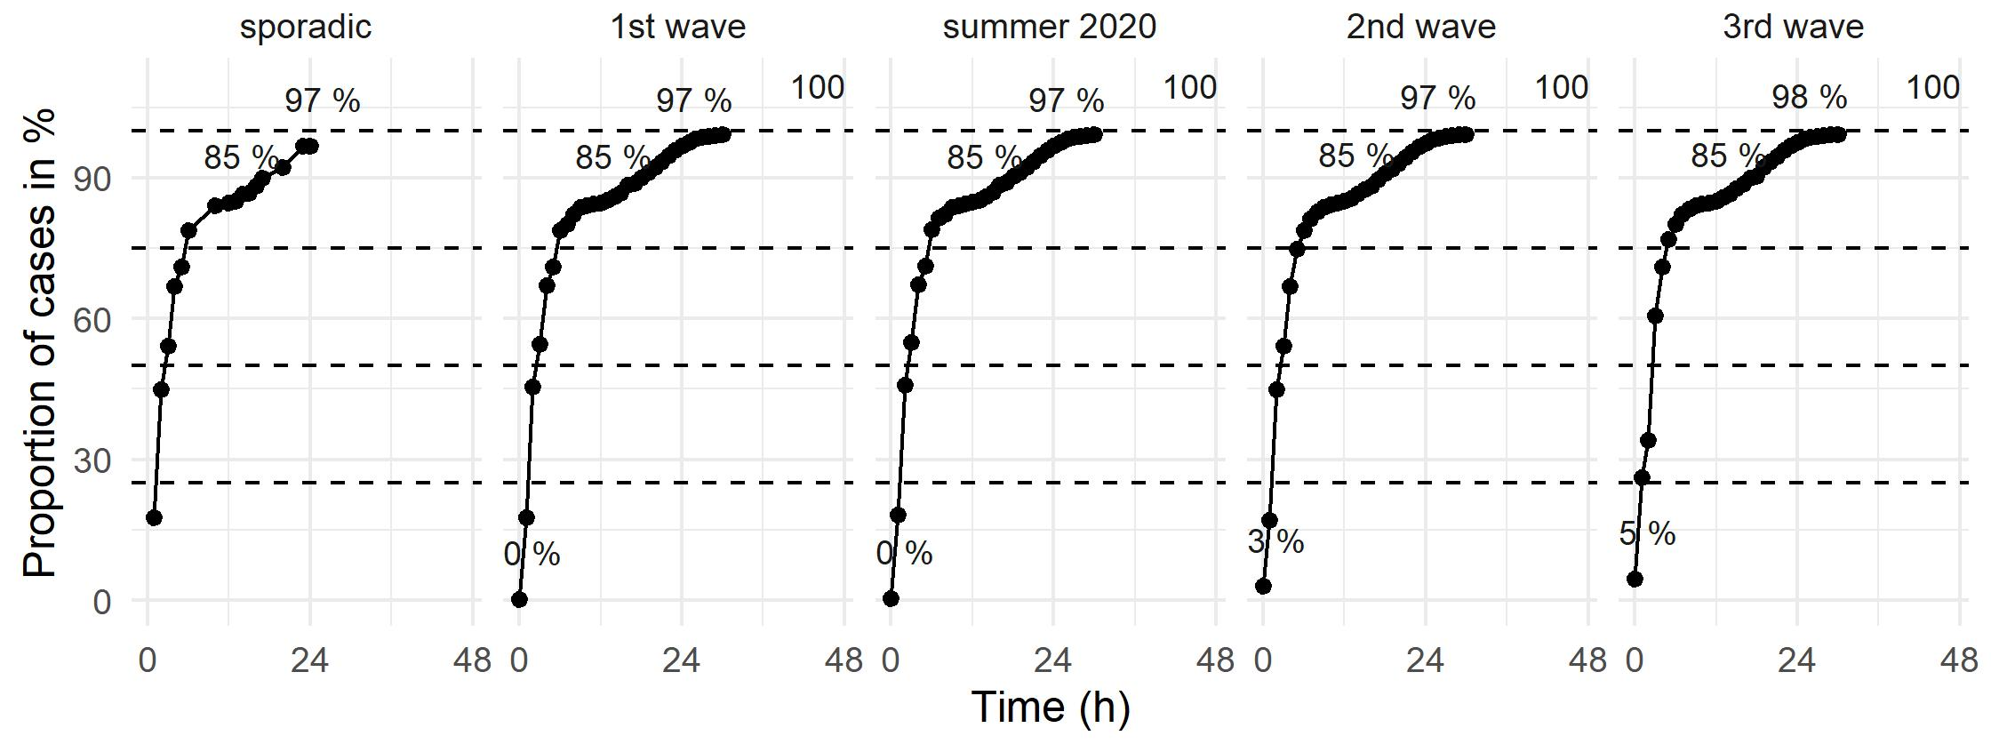
Zeitnähe: Übermittlung d. GA bis Empfang d. RKI
GA
Landes-
stelle
RKI
Übermittlung
Import
 | Total | Sporadische Fälle | Erste Welle | Sommer 2020 | Zweite Welle | Dritte Welle
N | 3,029,559 | 84 | 127,431 | 96,353 | 1,717,629 | 1,088,062
Median der Stunden (IQR) | 2,5 (1-5) | 24 (5-47) | 5 (2-17) | 3 (1-8) | 3 (1-5) | 2 (1-4)
Fortlaufend sich verkürzende Übermittlungszeit zwischen GÄ und RKI
Innerhalb von 12h werden 85% der Fälle von den GÄ über die Langestellen zum RKI übermittelt
Notes:
Zu beachten: der Import vom RKI ist willkürlich auf eine feste Zeit gesetzt.

Slide 5
Zeitnähe: Übermittlung von Outcomes
Outcome
GA
Beginn / Eintreten
Übermittlung
 |  | Total | Sporadische Fälle | Erste Welle | Sommer 2020 | Zweite Welle | Dritte Welle
Symptombeginn | N | 1,755,204 | 67 | 97,617 | 51,852 | 938,929 | 666,739
 | Median der Tage (IQR) | 7 (4-17) | 7 (5-11) | 9 (6-17) | 6 (4-11) | 8 (4-21) | 6 (3-13)
Hospitalisierung | N | 168,840 | 23 | 16,403 | 5,700 | 95,286 | 51,428
 | Median der Tage (IQR) | 7 (2-20) | 3 (2-8) | 7 (3-20) | 4 (2-12) | 8 (3-23) | 5 (2-17)
Tod | N | 75,313 | 0 | 6,763 | 974 | 54,594 | 12,982
 | Median der Tage (IQR) | 2 (1-6) | NA | 3 (1-7) | 4 (1-12) | 3 (1-10) | 3 (1-11)
Übermittlung von Tod ist schneller als von Symptombeginn und Hospitalisierung

Slide 6
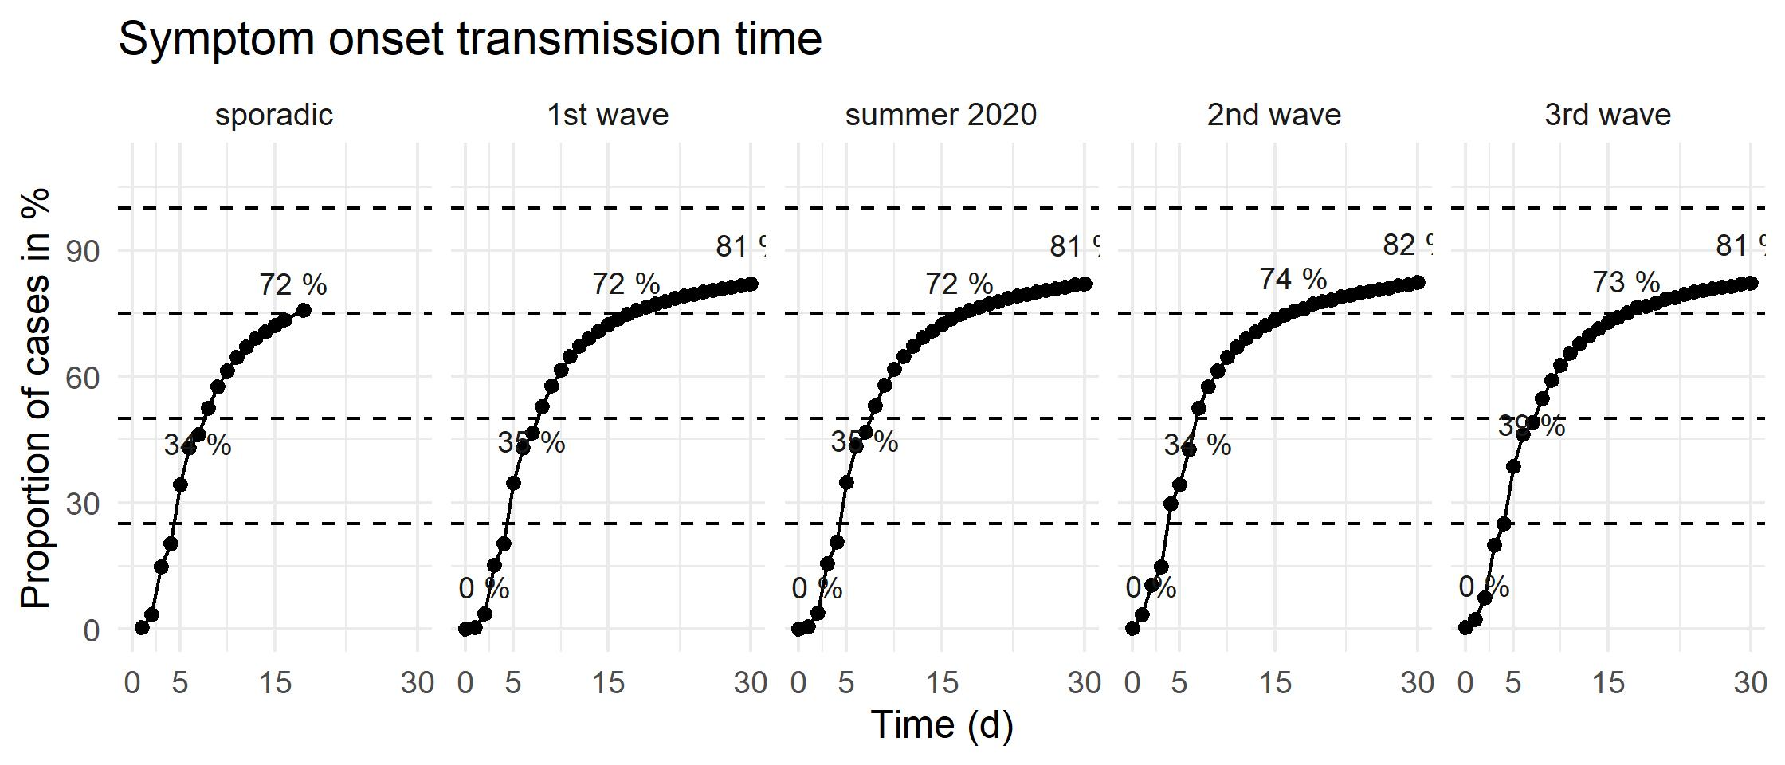
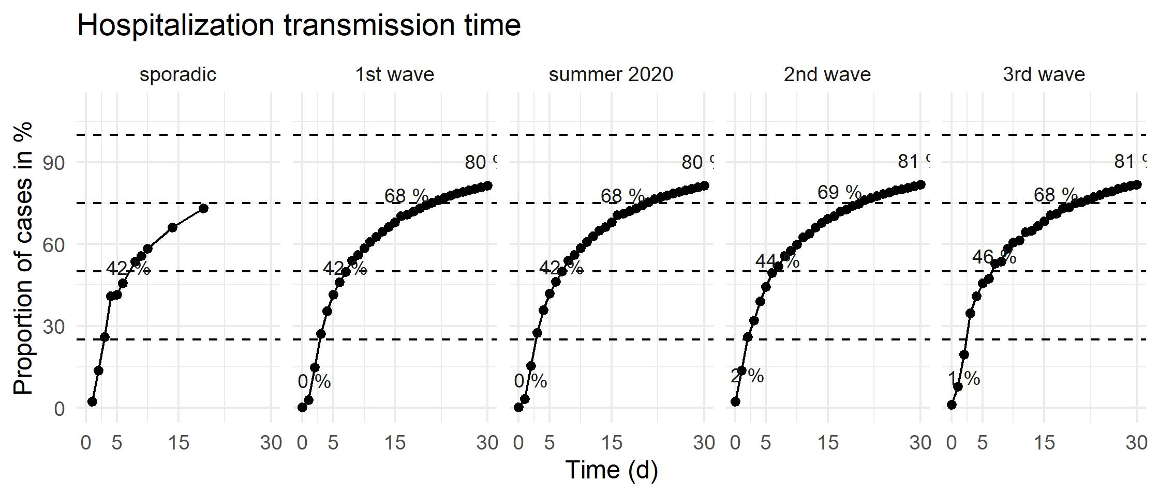
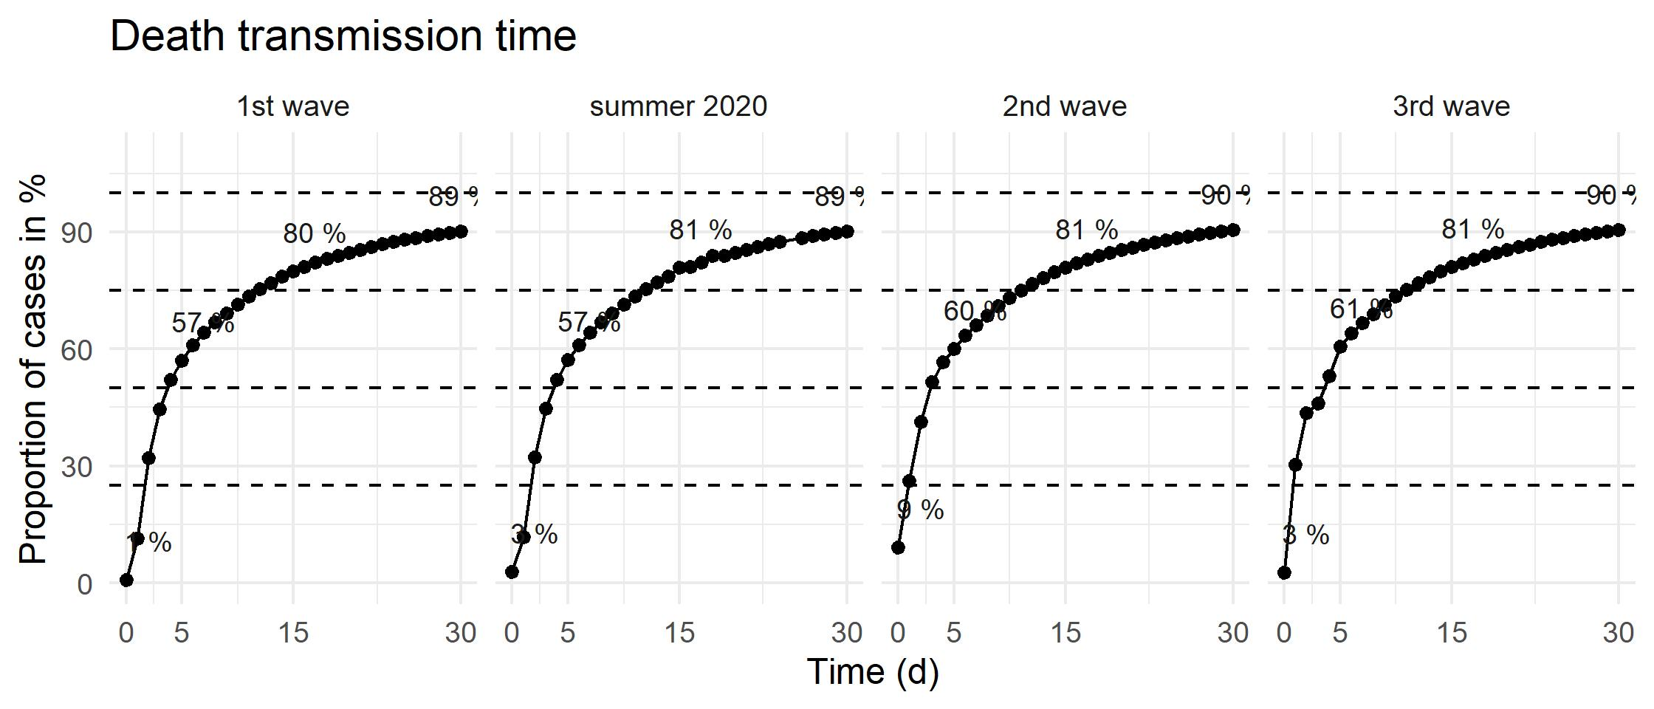
Zeitnähe: Übermittlung von Outcomes
Outcome
GA
Beginn / Eintreten
Übermittlung
Im Verlauf leichter Anstieg an Informationen, die innerhalb von 5 Tagen übermittelt wurden trotz steigender Fallzahlen

Slide 7
Fazit
Von Beginn der Pandemie bis zum Ende der dritten Welle waren die Fallübermittlungen zeitnah
  1 Tag (Median) zwischen Labormeldung und Übermittlung durch die GÄ
  2,5h (Median) zwischen Übermittlung durch die GÄ und Import durch das RKI
Die Übermittlung von Outcomes hat eine größere Zeitverzögerung
  Schnellste Übermittlung für Todesdaten (Median: 3 Tage)
  Verzögerte Übermittlung von Symptombeginn und Hospitalisierung (Median: 7 Tage)
Bis zum Ende der dritten Welle konnte das deutsche COVID-19 Meldesystem Fälle und Outcomes zeitnah übermitteln

Slide 8
Anhang: Data Cleaning

